Slide 1
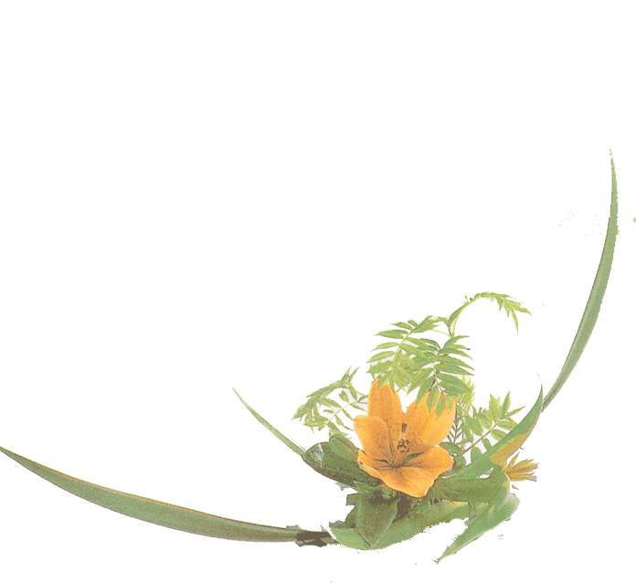

MỘT SỐ HỆ THỨC VỀ CẠNH VÀ GÓC
TRONG TAM GIÁC VUÔNG
ỨNG DỤNG THỰC TẾ
KÍNH CHAØO QUYÙ THAÀY COÂ GIAÙO
VEÀ DÖÏ GIÔØ HOÏC HOÂM NAY
CHUÙC CAÙC EM HOÏC SINH
COÙ MOÄT TIEÁT HOÏC BOÅ ÍCH

Slide 2
KIEÅM TRA BAØI CUÕ
KIỂM TRA BÀI CŨ
Cho tam giác ABC vuông tại A, cạnh huyền a và các cạnh góc vuông b, c.
B
Viết các tỉ số lượng giác của góc B và góc C.
Giải:
c
a
A
C
b

Slide 3
Bài 4: MỘT SỐ HỆ THỨC VỀ CẠNH VÀ GÓC
TRONG TAM GIÁC VUÔNG
Trong một tam giác vuông,
mỗi cạnh góc vuông bằng :
B
a) * Cạnh huyền nhân với sin góc đối
* Cạnh huyền nhân với cosin góc kề
c
a
.
.
cos C
sin B
sin B
a
b
a
cos C
b
=
a
a
=
a
.
.
a
a
a
cos B
c
cos B
c
=
sin C
sin C
=
A
C
b
Cạnh góc vuông
Cạnh huyền
Cạnh huyền
sin góc đối
cos góc kề

Slide 4
Bài 4: MỘT SỐ HỆ THỨC VỀ CẠNH VÀ GÓC
TRONG TAM GIÁC VUÔNG
Trong một tam giác vuông,
moãi caïnh goùc vuoâng baèng :
b) * Cạnh góc vuông kia nhân với tan góc đối
* Cạnh góc vuông kia nhân với cot góc kề
B
c
.
tan B
c
.
b
c
cot C
c
a
b
=
=
b
.
tan C
b
.
c
b
cot B
c
=
=
A
C
b
Cạnh góc vuông
Caïnh goùc vuoâng kia
Cạnh góc vuông kia
tan góc đối
cot góc kề

Slide 5
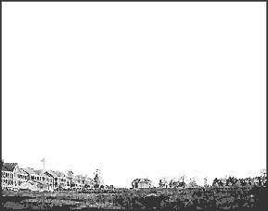



Ví dụ 1: Một chiếc máy bay bay lên với vận tốc 500km/h. Đường bay lên tạo với phương nằm ngang một góc 30⁰. Hỏi sau 1,2 phút máy bay bay cao được bao nhiêu kilômét theo phương thẳng đứng ?
t = 1,2phút
B
V=500kmh
A
H
Ta có:
Mà:
Vậy sau 1,2 phút máy bay bay lên cao được 5(km)

Slide 6
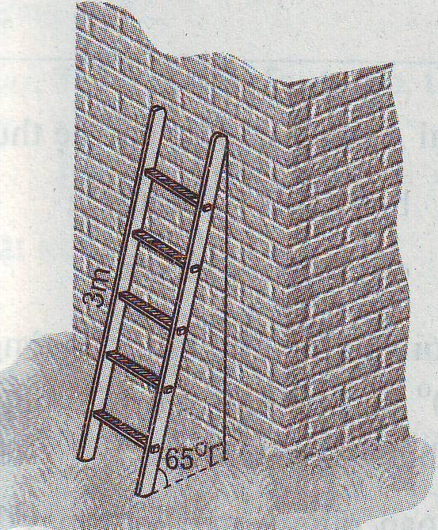
Ví dụ 2: Một chiếc thang dài 3m. Cần đặt chân thang cách chân tường một khoảng bằng bao nhiêu để nó tạo với mặt đất một góc “an toàn” 65º (tức là đảm bảo thang không bị đổ khi sử dụng)?
Giải
Ta có:
C
Vậy: Chân chiếc thang cần phải đặt cách chân tường một khoảng gần bằng 1,27(m).
3m
65º
A
B

Slide 7


Slide 8
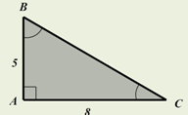
GIẢI:
- Theo định lí Pytago ta có :
- Mặt khác :
< C ≈ 32⁰
<B ≈ 90⁰ -32⁰ ≈ 58⁰

Slide 9

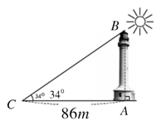
Bài 1:
Giải:
Chiều cao của tháp bằng cạnh AB của tam giác vuông ABC
- Ta có :

Slide 10

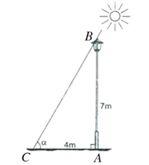
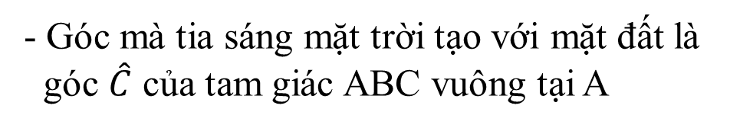
Bài 2:
GIẢI:
- Ta có :

Slide 11
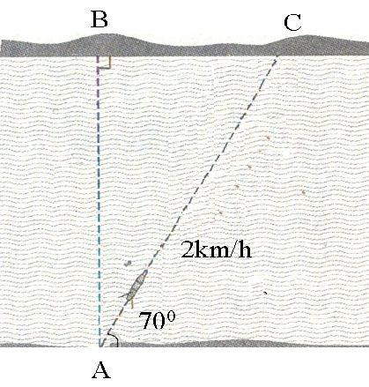
Bµi 3
Mét con thuyÒn víi vËn tèc 2km/h v­ît qua mét khóc s«ng n­íc ch¶y m¹nh mÊt 5 phót. BiÕt r»ng ®­êng ®i cña thuyÒn t¹o víi bê mét gãc 70⁰. TÝnh chiÒu réng cña khóc s«ng?
Gi¶i:
Sau 5 phót thuyÒn ®i ®­îc qu·ng ®­êng lµ:
AC = 2000: 60. 5 ≈ 167(m)
BÒ réng cña s«ng lµ:
AB = AC. sin C ( < A = < C )
AB = AC. sin 70⁰ ≈ 167. sin70⁰ ≈ 157(m)

Slide 12

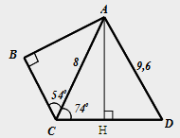
Bài 4:
Giải:
a) AB:
Ta có:
Trong tam giác ACD , kẻ đường cao AH:
Ta có :

Slide 13
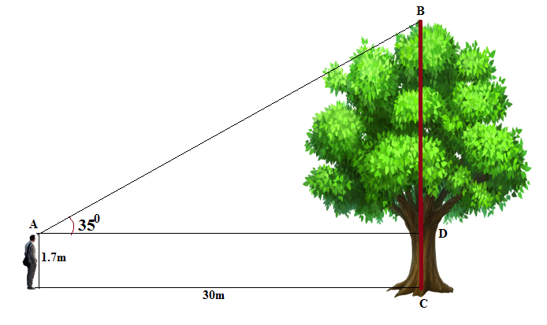
Bài 5: Tìm chiều cao của cây trong hình vẽ dưới đây
Tam giác ADB vuông tại D.
chiều cao của cây: 1,7 + 21 =22,7 m

Slide 14
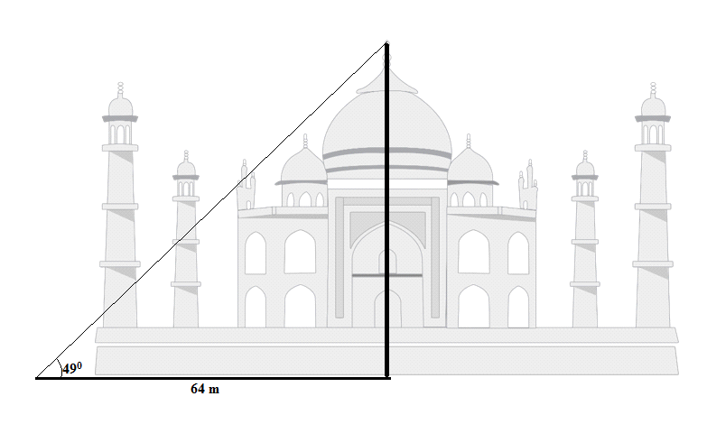
Bài 6: Tìm chiều cao của tòa nhà trong hình vẽ dưới đây
B
C
A
Tam giác ABC vuông tại A.
chiều cao của tòa nhà: 73,62 m

Slide 15
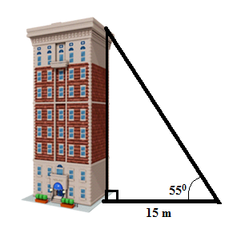
Bài 7: Tìm chiều cao của tòa nhà trong hình vẽ dưới đây
Tam giác ABC vuông tại A.
B
A
C
chiều cao của tòa nhà: 21,42m

Slide 16
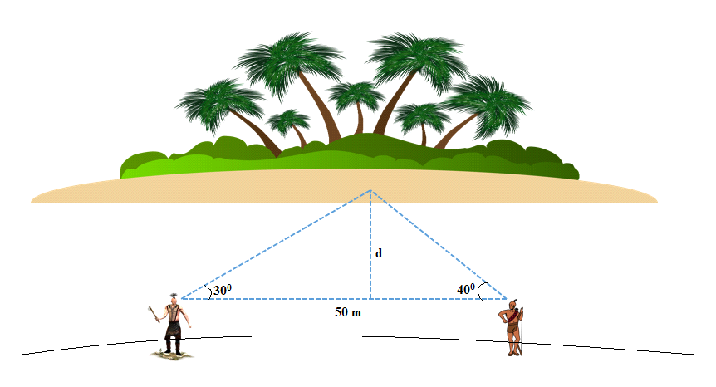
Bài 8: Em hãy giúp 2 thổ dân tính khoảng cách d từ bờ sông sang cù lao
B
A
H
C
Tam giác ABH vuông tại H.
Tam giác CBH vuông tại H.

Slide 17
Bài 9: Cho ΔABC vuông tại A, đường cao AH. Biết AB = 15 cm; BC = 25 cm.
a) Tính AH, BH, HC?
b)Gọi E, F lần lượt là hình chiếu của H trên AB và
AC. Chứng minh: AE.AB = AF.AC
c). Tính độ dài EF.
AB² =BC.BH
BC= BH +HC
AH² =HB.HC

Slide 18
b) AE.AB=AF.AC
AE.AB =.......
AF.AC = ........

Slide 19

c) EF²=HB.HC
Tứ giác AEHF có :
$$\hat{A}=\hat{E}=\hat{F}={90}^{0}$$
Tứ giác AEHF là hình chữ nhật
=> AH=EF ( tính chất hình chữ nhật)
mà AH² =HB.HC
=> EF² =HB.HC

Slide 20

HƯỚNG DẪN VỀ NHÀ
- Ôn lại các kiến thức cơ bản của cả chương I.
- làm các bài tập tuần 4 tháng 10

